Slide 1

Bir Girişim Hikayesi
KAAN GÜLTEN

Slide 2

KAAN GÜLTEN
WEBTURES CEO

Slide 3

Hayallerinizin
Peşinden Koşmayın!
Hayallerinizi parçalara bölün
ve onları hedefe dönüştürün.

Slide 4

En iyi öğrenme şekli analiz
yeteneğidir.
TEKNOLOJİ DEVLERİNİN
BÜYÜME STRATEJİLERİ

Slide 5

Sorun: Girişim Fikri Bulmak

Slide 6

ÇÖZÜM
Sorunları fırsat olarak görüp çözümlere odaklanmak.
Kendi Sorunların
Aile, Arkadaş Sorunları
Toplum Sorunları
Zaman
Emek
Maliyet

Slide 7

Sorun: Cesaretsizlik

Slide 8

Çözüm:
Alternatif fırsatlar,
işbirlikleri,
pratik çözümler ile
başlangıç yapmak.

Slide 9

Sorun :
İş Gücünü Verimli
Kullanamama

Slide 10

Çözüm:
Zamanı 5'e Bölme
Zor bir işi yapması için her zaman tembel bir insanı seçerim.
Çünkü o işi yapmanın kolay yolunu bulur"
Steve Jobs

Slide 11

Sorun :
Odaklanma Problemi

Slide 12

Çözüm :
tv,
negatif insanlar,
bildirimler,
gereksiz zaman kaybı

Slide 13

Sorun : Atalet

Slide 14

Çözüm :
Öncelik Sırası İle Hedefi Parçalara Böl

Slide 15

Sorun : Değeri Ortaya Çıkaramamak

Slide 16
Çözüm: Pazarlamayı Çözme

Slide 17

2 ANA REKLAM TÜRÜ VARDIR
1
2
VAROLAN PİYASADA
MARKA ALGISI
GELİŞMEMİŞ PİYASADA
FARKINDALIK ÇALIŞMASI

Slide 18

1
SEO`NUN GELİRLERİNİZİ 3 KATA KADAR
ARTTIRABİLECEĞİNİ BİLİYOR MUSUNUZ
2
9 AYRI ÖDÜLLÜ TÜRKİYE’NİN
EN UZMAN EKİBİ İLE ÇALIŞMAK İÇİN WEBTURES!

Slide 19

COCA COLA`NIN
AĞIRLIKLI PAZARLAMA
STRATEJİSİ

Slide 20

REKLAMIN ALGI
ÜZERİNDEKİ ETKİSİ
NEDİR?

Slide 21


Slide 22
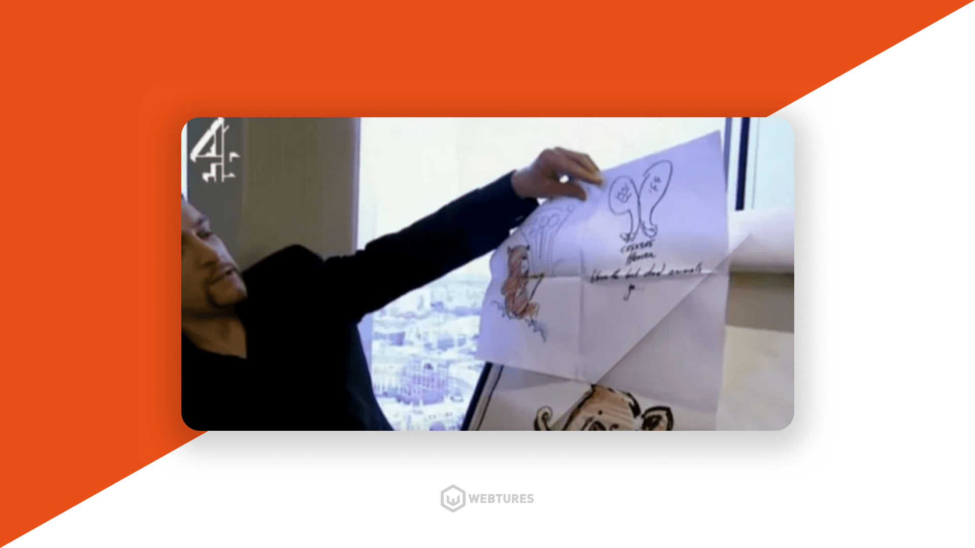

Slide 23


Slide 24

Sorun : Pazarın Yeni ve Küçük Olması

Slide 25

Çözüm:
Bilgi İle Pazarlama Stratejisi

Slide 26

Sorun :
Çalışan Ve Müşteri
Sadakati Sağlamak

Slide 27

Çözüm:
Markalaşma Süreci

Slide 28

Sorun :
Yatırımcı, Ortak Veya Finansmana Bel Bağlamak

Slide 29

Çözüm:
Kendine Yatırım Yapma

Slide 30

Sorun:
Sürdürülebilir Büyüme ve
Öngörülebilir Olma

Slide 31

Çözüm : Nakit Akışı

Slide 32

Sorun :
1 birimlik 1000 müşteri mi?
100 birimlik 10 müşteri mi?
Müşteri Çıtası

Slide 33

Çözüm :
Fiyat Politikası İle
Pazarlama Stratejisi
Gerçekleştirmek

Slide 34

Sorun : En Doğru Ekibi İnşa Etmek

Slide 35
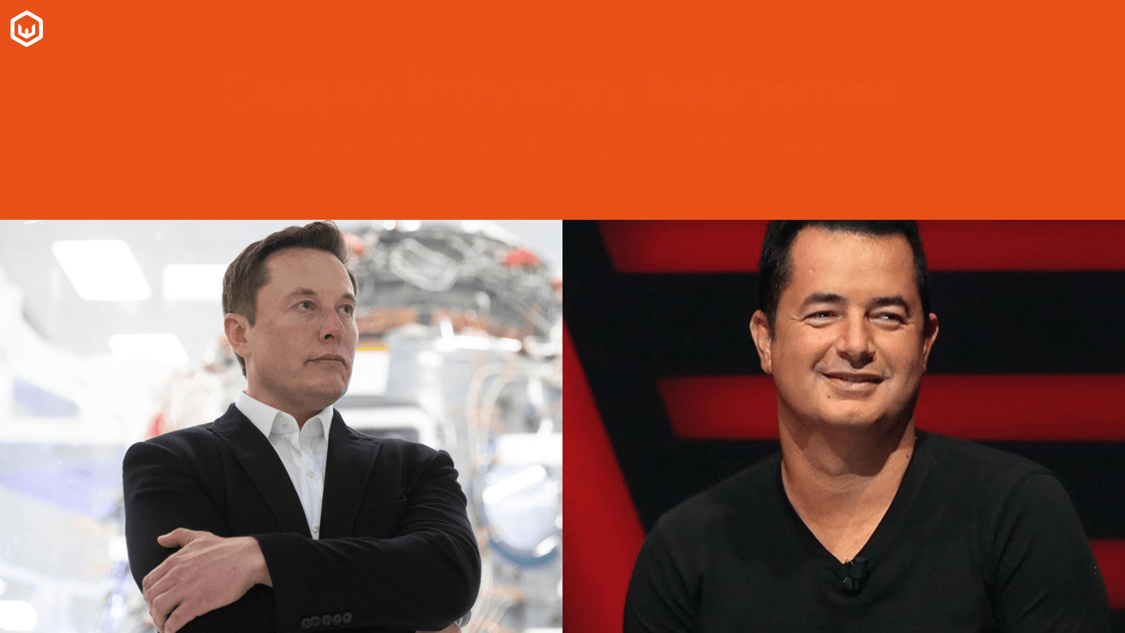
Çalışan İhtiyacını Belirlemek
Elon Musk ve Acun Modeli

Slide 36

Sorun : Çalışan Motivasyonu

Slide 37

Çözüm :
Vaad edip istemek ve
sahiplenilmeyi beklemek değil,
Sahiplenip, verip sadece
beklemeye geçmek..

Slide 38

Çalışanı İşin
Merkezine Koymak

Slide 39
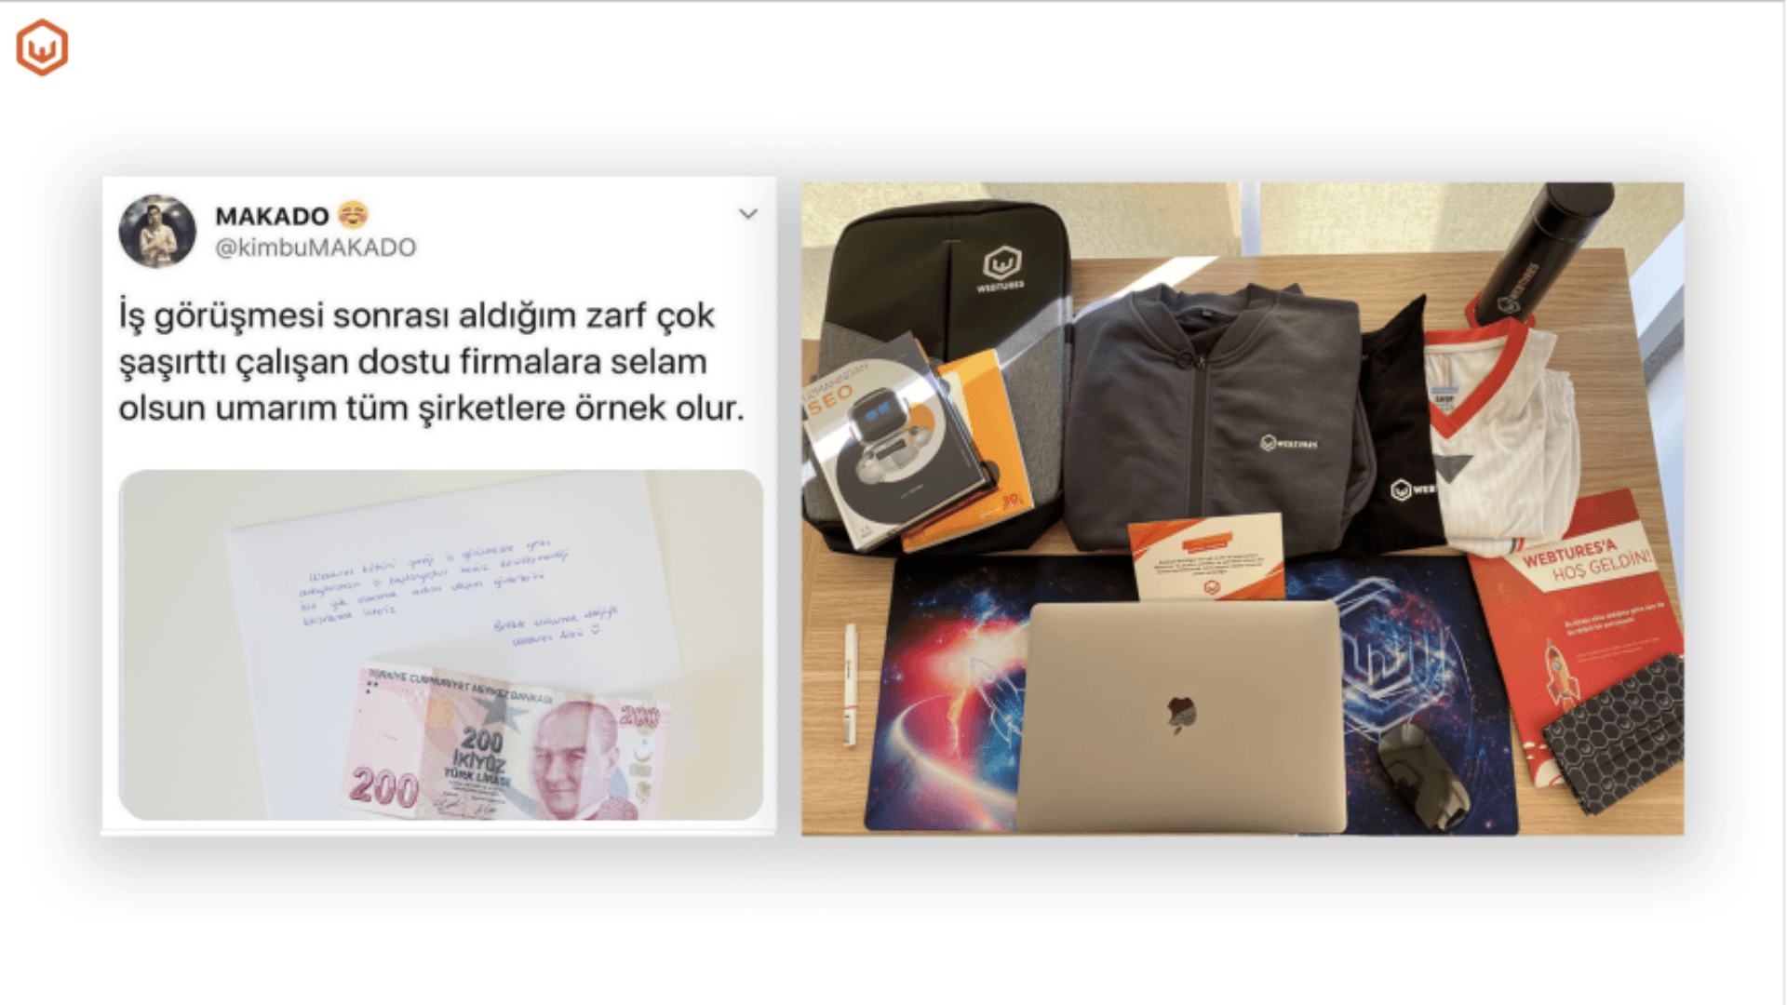

Slide 40


Slide 41
Sorun:
Enerji ve Zaman Yönetimi

Slide 42

Çözüm :
Evergreen Content

Slide 43

Kriz Yönetimi

Slide 44


Slide 45


Slide 46


Slide 47


Slide 48

“Meseleleri mesele etmezseniz
ortada mesele kalmaz.”
SÜLEYMAN DEMİREL

Slide 49


Slide 50


Slide 51


Slide 52
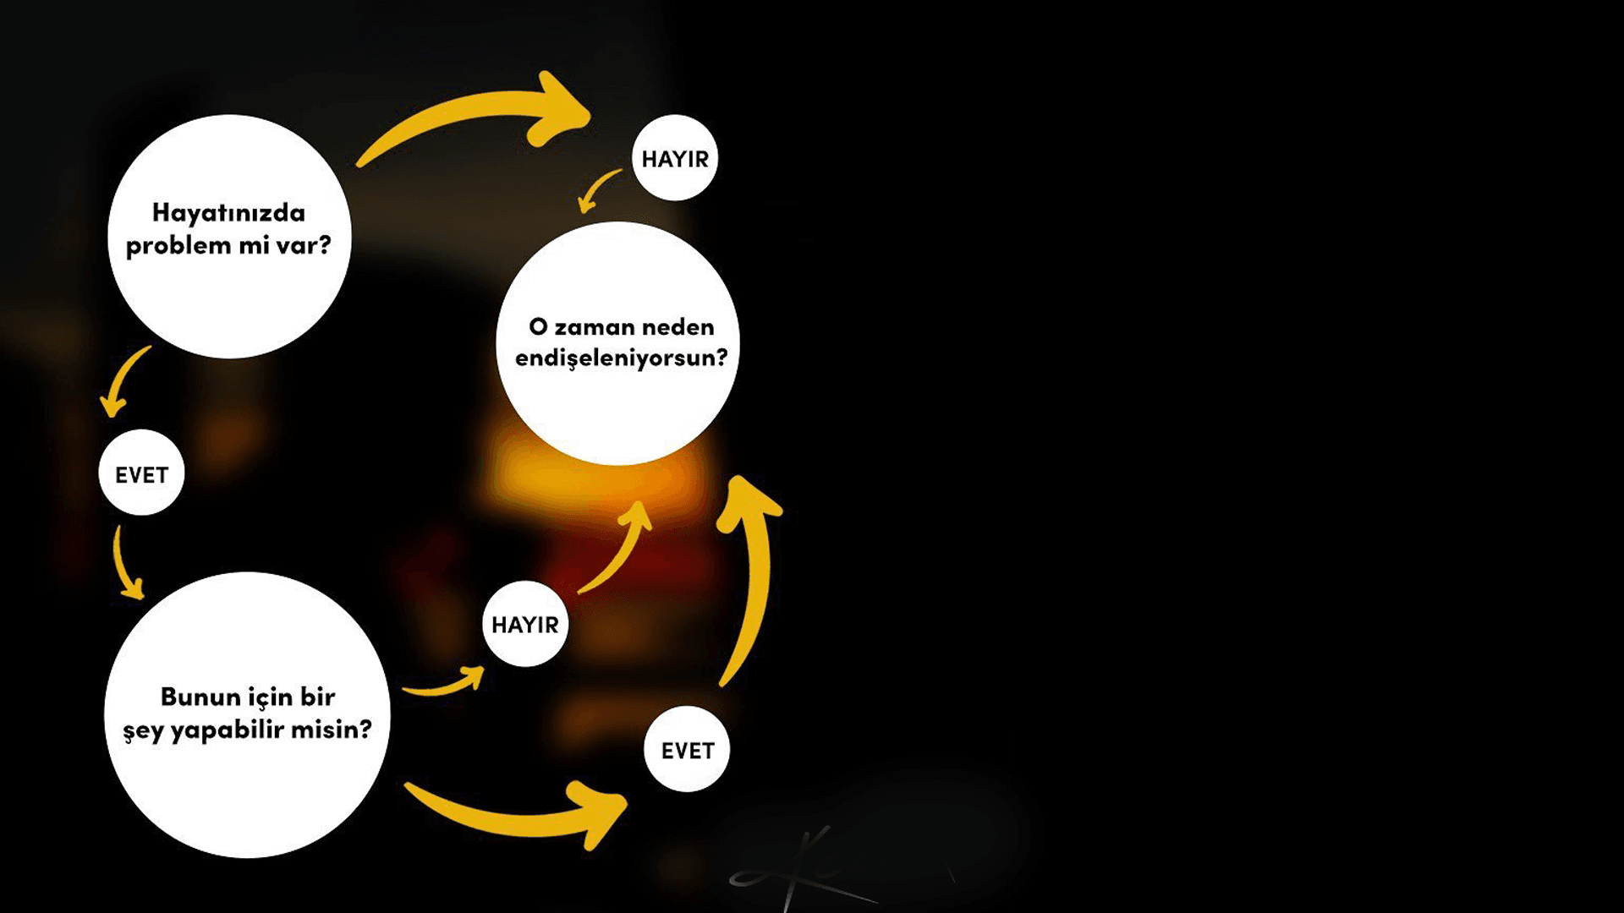
ENDİŞELENME
MUTLU OL !

Slide 53

Influencer Marketing

Slide 54


Slide 55

Teşekkürler

Slide 56

Sizin Sorunlarınız Neler?

